Slide 1

Кирилл Кормильцев
дипломный проект

Slide 2

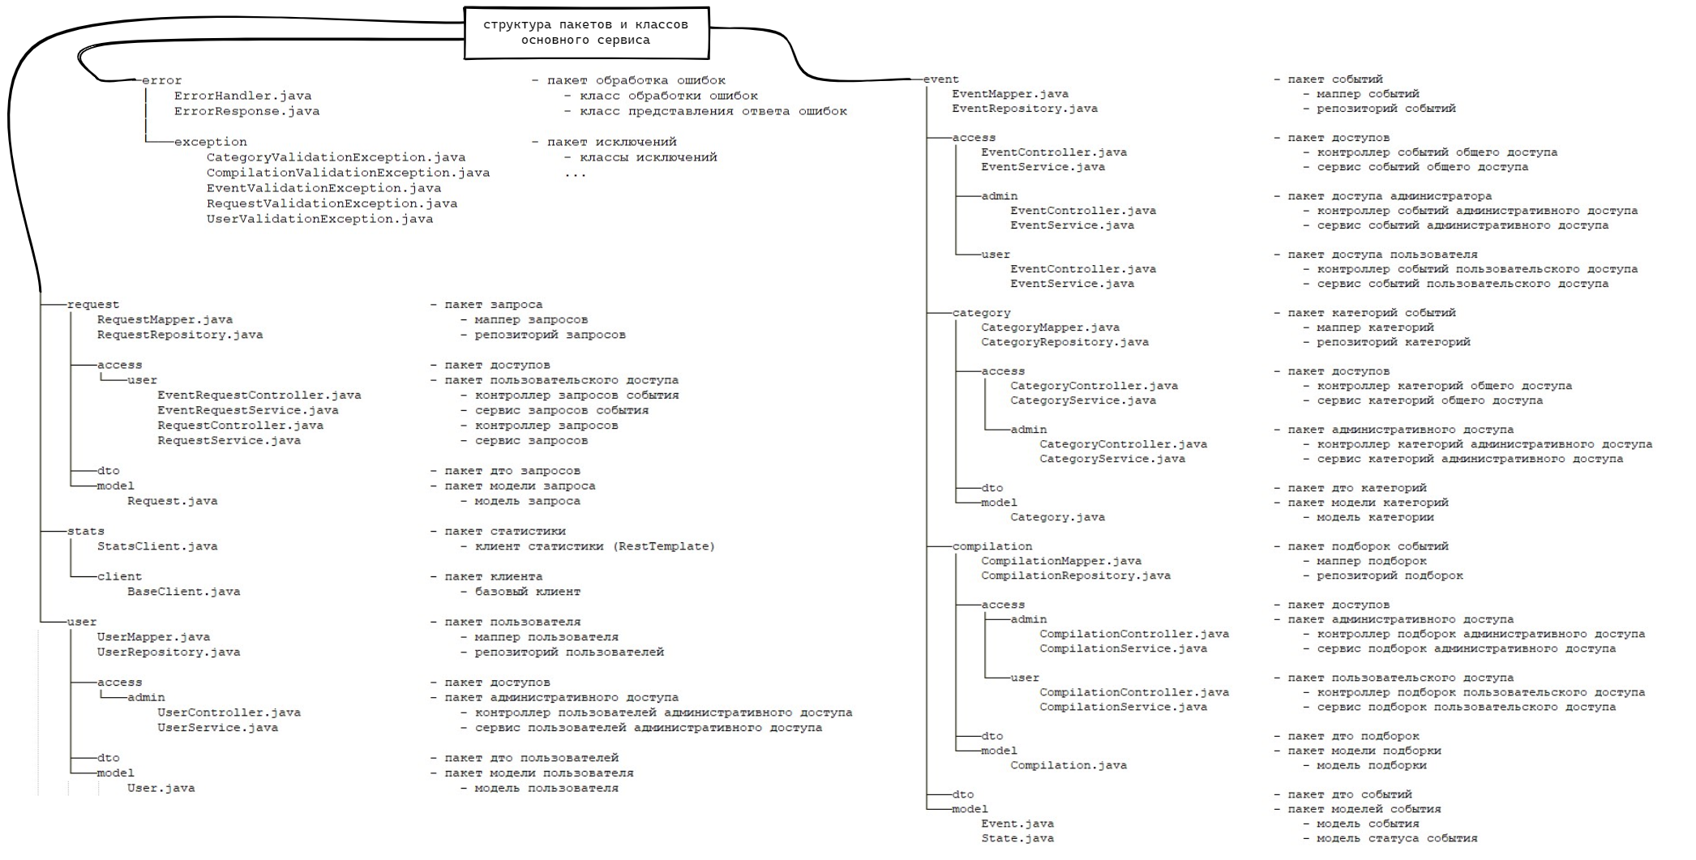
Архитектура

Slide 3
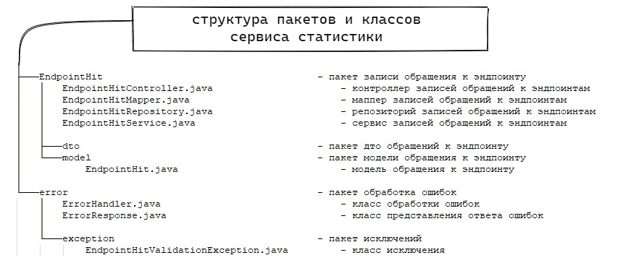

Slide 4
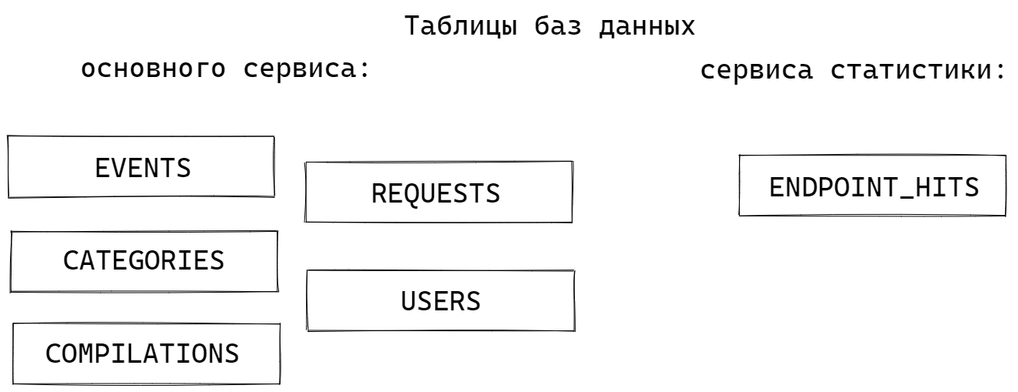

Slide 5

Текущий статус
Приступил реализация моделей и таблиц БД реализация остальных классов по пакетам | Не приступал тестирование Postman README.md ревью основной части реализация фичи ревью фичи тесты
Закончил сборка 2-х модульного Maven проекта сборка контейнеров (+ 2 БД) создание PR структура пакетов и классов модулей выбор фичи (локация) | Вызывает вопрос

Slide 6

Спасибо
за внимание!

